Slide 1
LỊCH SỬ
BÀI 9: NHÀ LÝ DỜI ĐÔ RA THĂNG LONG

Slide 2

Thứ ... ngày ... tháng ... năm 2021
Lịch sử
Nhà Lý dời đô ra Thăng Long

Slide 3
Yêu cầu cần đạt
Biết Lý Thái Tổ là ông vua đầu tiên của nhà Lý. Ông cũng là người đầu tiên xây dựng kinh thành Thăng Long.
Lý Thánh Tông đặt tên nước là Đại Việt. Kinh đô Thăng Long thời Lý ngày càng phồn thịnh.

Slide 4


KHÁM PHÁ

Slide 5
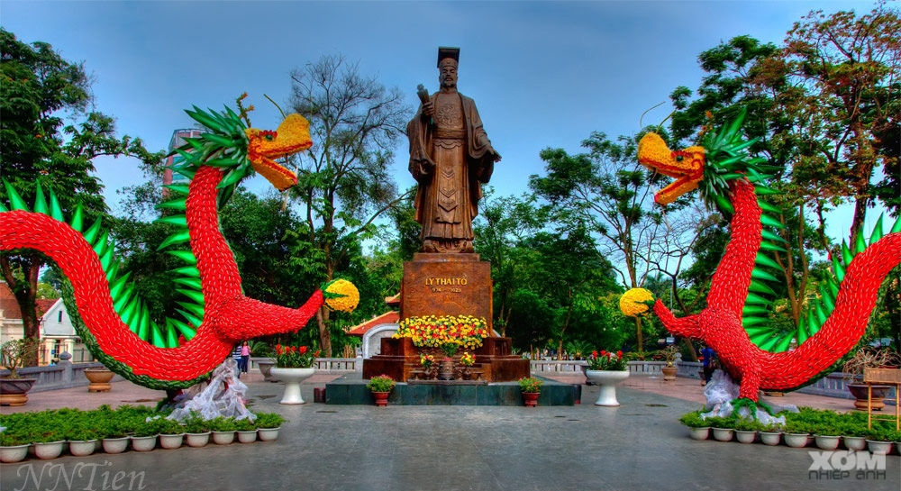
Notes:
bai moi

Slide 6


HOẠT ĐỘNG 1
Sự ra đời của nhà Lý

Slide 7
Hoạt động 1: Hoàn cảnh ra đời của nhà Lý
Đọc thầm đoạn đầu: Năm 1005….. Nhà Lý bắt đầu từ đây (năm 1009).
Câu 1: Sau khi Lê Đại Hành mất, tình hình nước ta như thế nào?
Câu 2: Vì sao các quan lại trong triều lại tôn Lý Công Uẩn lên làm vua?
Notes:
bai moi

Slide 8
Hoạt động 1: Hoàn cảnh ra đời của nhà Lý
Đọc thầm đoạn đầu: Năm 1005….. Nhà Lý bắt đầu từ đây (năm 1009).
Câu 1: Sau khi Lê Đại Hành mất, tình hình nước ta như thế nào?
Sau khi Lê Đại Hành mất, Lê Long Đĩnh lên làm vua, tính tình ông bạo ngược nên lòng người rất oán giận.
Câu 2: Vì sao các quan lại trong triều lại tôn Lý Công Uẩn lên làm vua?
Ông vốn thông minh, văn võ đều tài, đức độ cảm hóa được lòng người
Notes:
bai moi

Slide 9
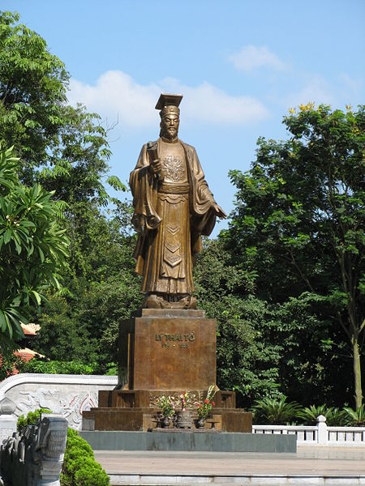
Vua Lý Thái Tổ (974 – 1028) tên thật là Lý Công Uẩn người làng Cổ Pháp, tỉnh Bắc Ninh.
Lên ngôi vua năm 1009, lấy niên hiệu là Thuận Thiên. Ông là vị vua đầu tiên của nhà Lý, trị vì từ năm 1009 đến năm 1028.
Notes:
bai moi

Slide 10
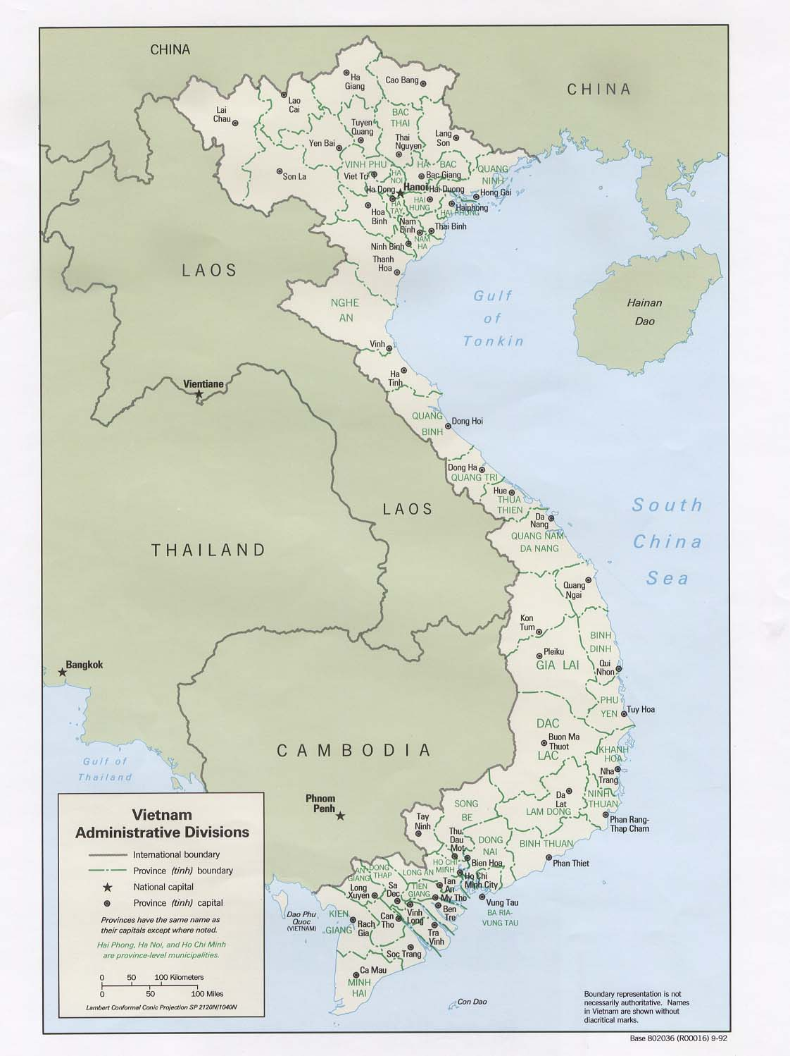
Hà Giang
Lào Cai
Lào Cai
Đại La ( Hà Nội )
Lai Châu
Tuyên Quang
Sơn La
Hà Nội
Thái Bình
Ninh Bình
Nghệ An
Vinh
Hoa Lư (Ninh Bình )
Quảng Bình
Huế
Đà Nẵng
Quảng Ngãi
Bình Định
Gia Lai
Buôn Mê Thuột
Sông Bé
Lâm Đồng
Đồng Nai
BìnhThuận
Long Xuyên
Vũng Tàu
Cà Mau
BẢN ĐỒ TỰ NHIÊN VIỆT NAM

Slide 11
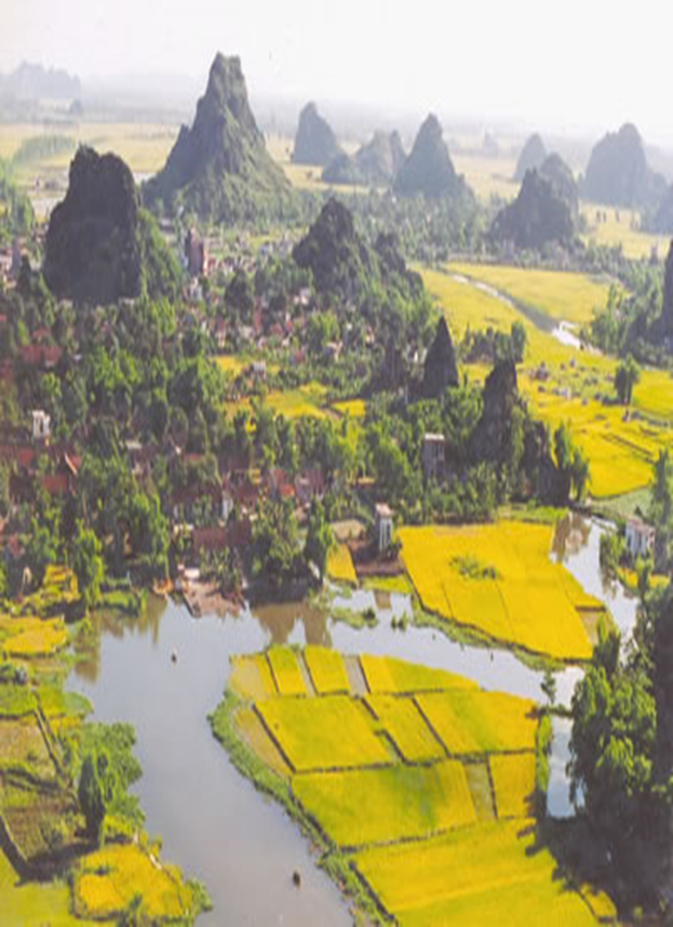
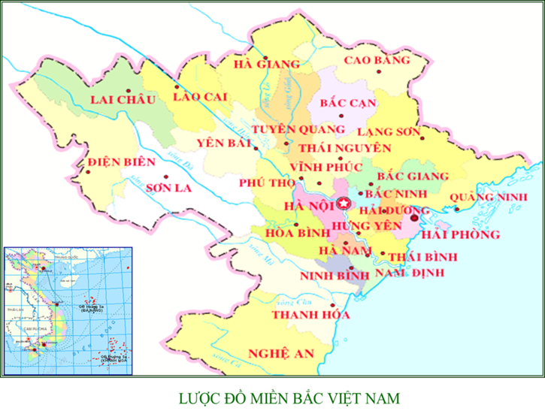
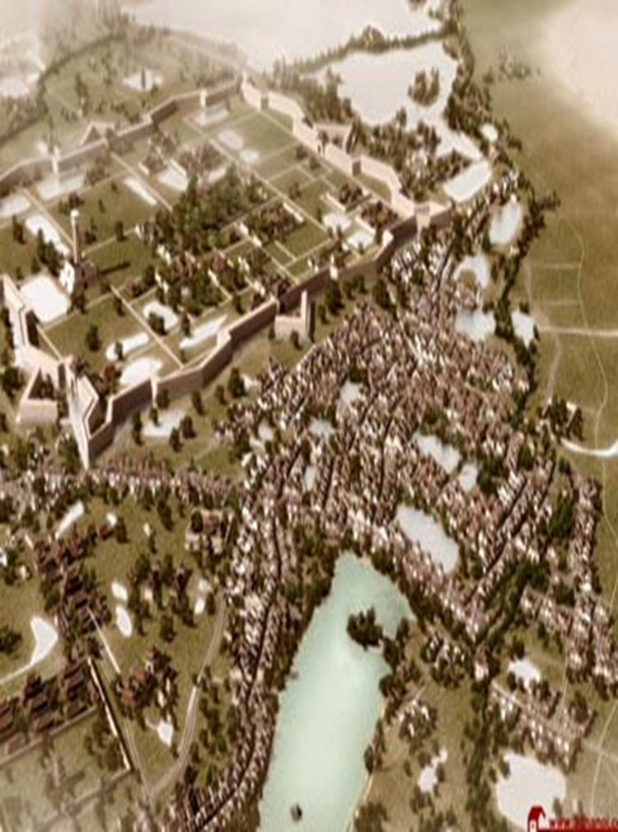
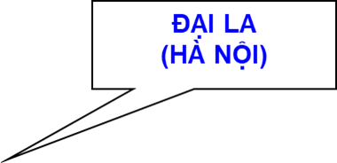

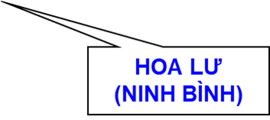
Hoa Lư – Ninh Bình
Đại La – Hà Nội

Slide 12
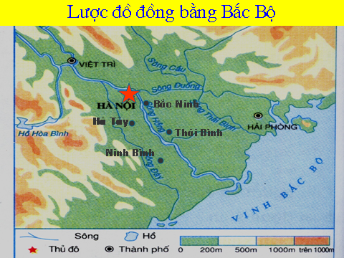
Em hãy chỉ vị trí thành Đại La Lúc Bấy giờ ?
ĐẠI LA
HOA LƯ (NINH BÌNH)

Slide 13
HOẠT ĐỘNG 2
Nhà Lý dời đô ra Thăng Long

Slide 14
Hoạt động 2: Nhà Lý rời đô ra Thăng Long
Hãy so sánh vị trí địa lí và địa hình địa thế của vùng đất Hoa Lư và Đại La theo bảng sau
Vùng đất | Hoa Lư | Đại La
Vị trí địa lí
Địa hình địa thế
Không nằm ở trung tâm đất nước
Nằm ở trung tâm đất nước
Rừng núi hiểm trở, chật hẹp.
Đồng bằng rộng lớn, màu mỡ
Notes:
bai moi

Slide 15
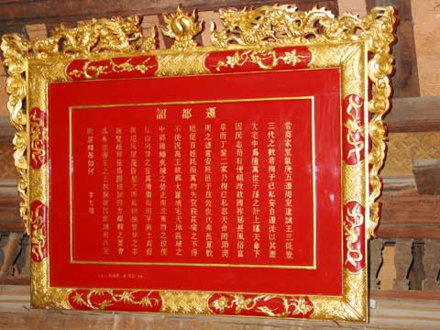
Hoạt động 2: Nhà Lý rời đô ra Thăng Long
Chiếu dời đô ( trưng bày ở Đền Đô )
Notes:
bai moi

Slide 16
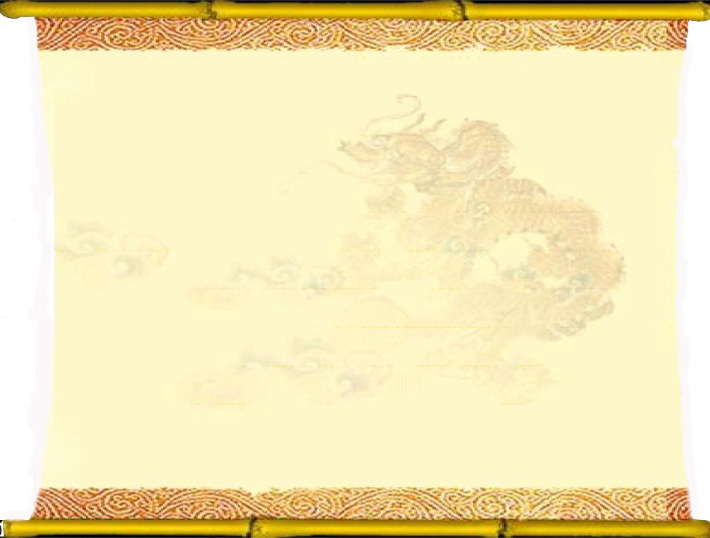
CHIẾU DỜI ĐÔ
… Chỉ vì muốn đóng đô ở trung tâm mưu toan nghiệp lớn, tính kế muôn đời cho con cháu, trên vâng mệnh trời, dưới theo ý dân, nếu thấy thuận tiện thì thay đổi. Cho nên vận nước lâu dài, phong tục phồn thịnh… Huống chi, Đại La nằm ở giữa trung tâm trời đất, được cái thế rồng cuộn hổ ngồi……. Địa thế rộng mà bằng, đất đai cao mà thoáng. Dân cư khỏi chịu cảnh khốn khổ, ngập lụt, muôn vật rất mực phong phú, tốt tươi. Xem khắp đất Việt ta, chỉ nơi này là thắng địa. Thật là chốn hội tụ trọng yếu của bốn phương đất nước. Cũng là nơi kinh đô bậc nhất của đế vương muôn đời.
Notes:
16

Slide 17
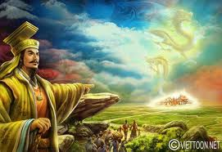
Theo truyền thuyết, khi thuyền vua tạm đỗ dưới thành Đại La, có rồng vàng hiện lên chỗ thuyền ngự, vì thế vua đổi tên Đại La là Thăng Long, có nghĩa là rồng bay lên.
Notes:
bai moi

Slide 18
Em biết Thăng Long còn có tên gọi nào khác ?
Năm 1010 : Lý Thái Tổ dời đô về Đại La  Thăng Long.
Năm 1397 : Hồ Quý Ly đổi tên là thành Đông Đô.
Năm 1407 : Đôi thành Đông Quan.
Năm 1428 : Lê Lợi đổi tên là thành Đông Kinh.
Năm 1888 : Tổng thống Pháp ra sắc lệnh thành lập thành phố Hà Nội.
Năm 1946 :Quốc hội xác định Hà Nội là thủ đô của nước Việt Nam dân chủ cộng hòa.
Notes:
bai moi

Slide 19
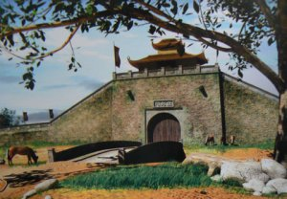
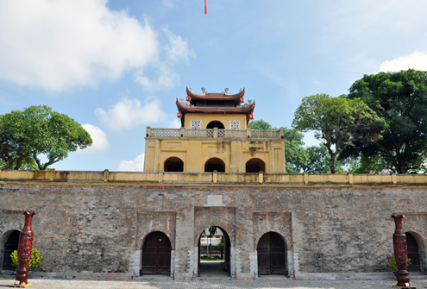
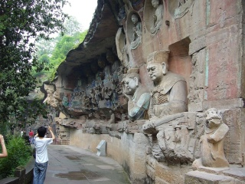
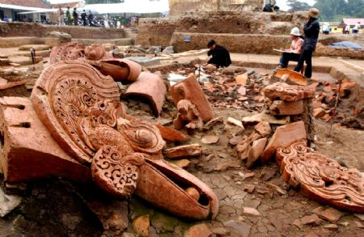
Hoàng thành Thăng Long

Slide 20
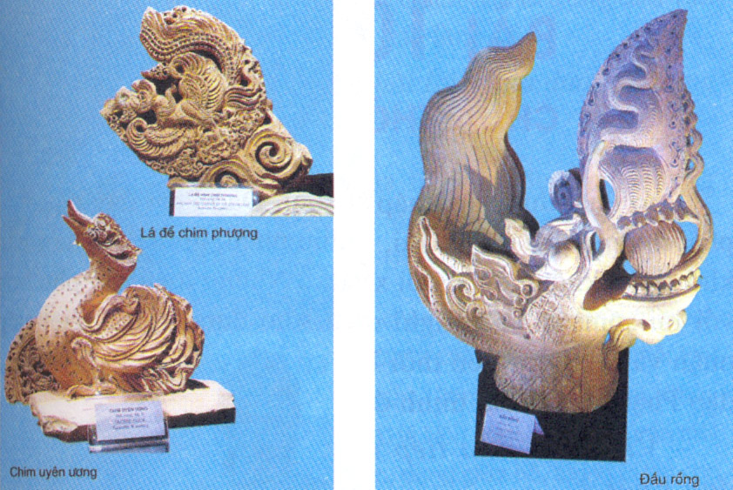
Lá đề chim phượng
Chim uyên ương
Đầu rồng
Một số hiện vật của kinh đô Thăng Long ( thời Lý )
Notes:
bai moi

Slide 21
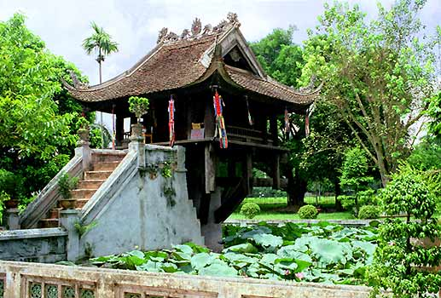
Chùa Một Cột (Diên Hựu)

Slide 22
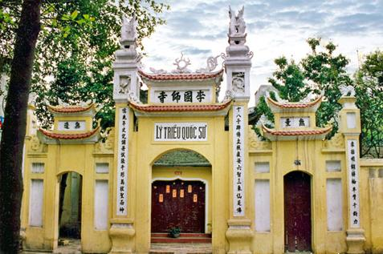
Chùa Lý Triều Quốc Sư ( thờ quốc sư Minh Không )

Slide 23
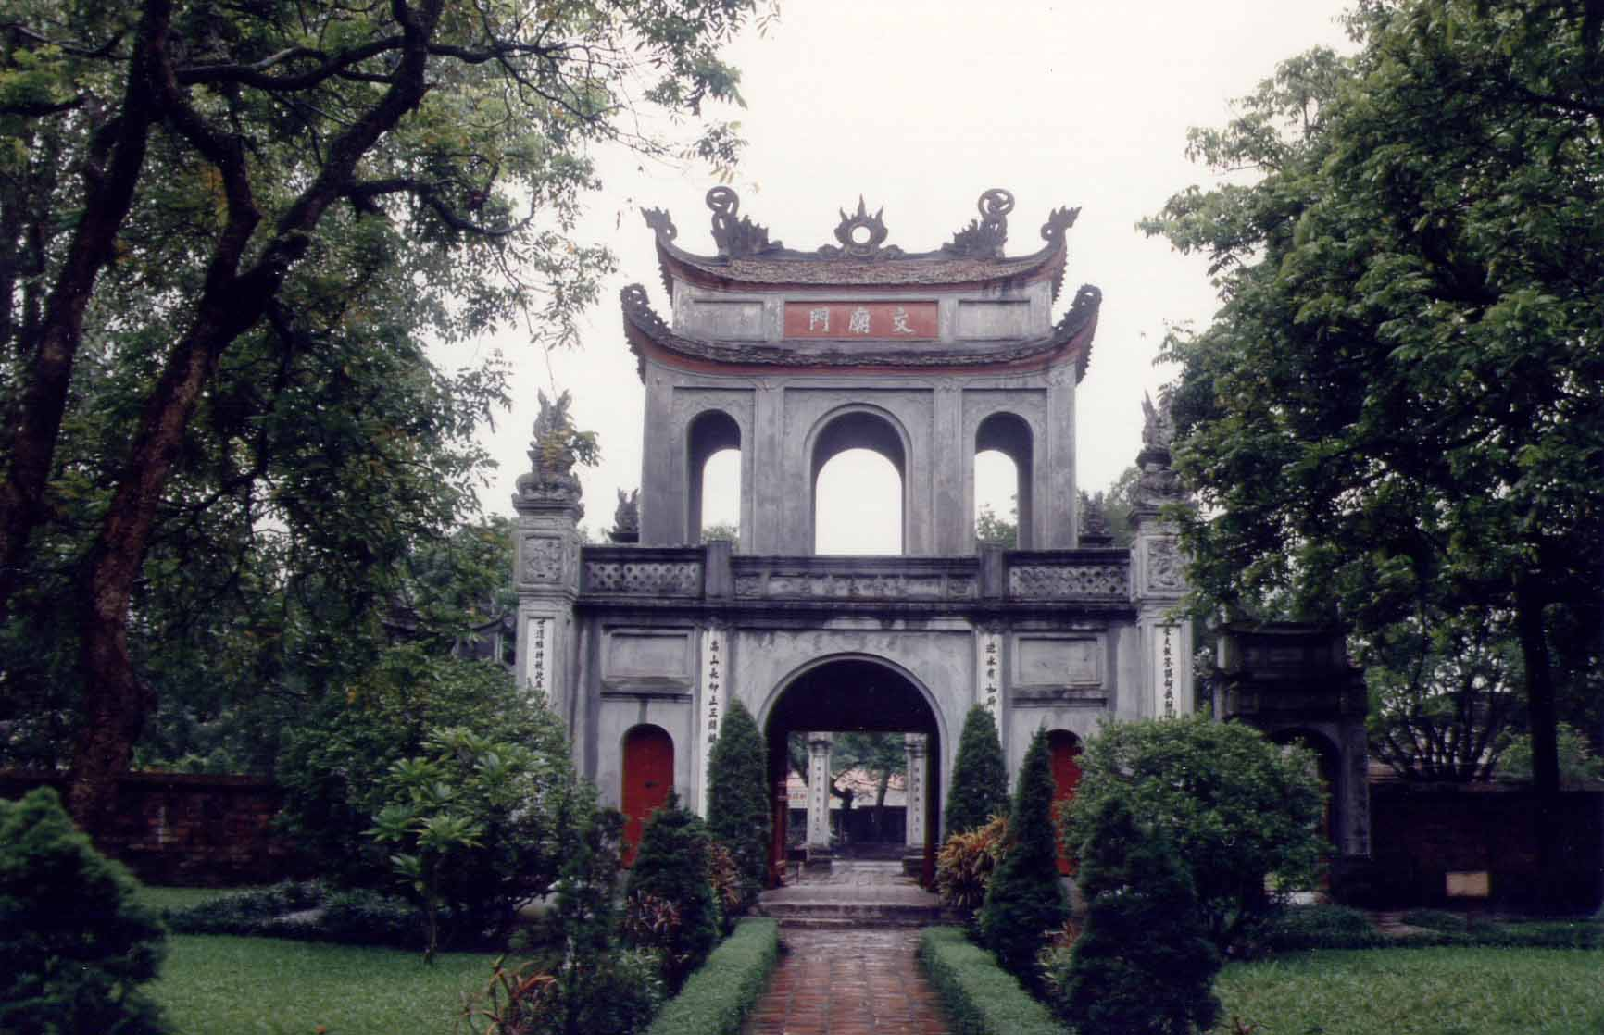
)
Văn Miếu Quốc Tử Giám – Trường đại học đầu tiên ở Việt Nam được xây dựng từ thời vua Lý Thánh Tông ( 1070 )

Slide 24
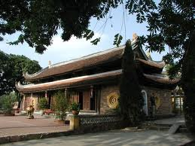
Đền Kim Liên ( Thăng Long Nam Trấn )

Slide 25

Yêu cầu cần đạt
Biết Lý Thái Tổ là ông vua đầu tiên của nhà Lý. Ông cũng là người đầu tiên xây dựng kinh thành Thăng Long.
Biết Lý Thánh Tông đặt tên nước là Đại Việt. Kinh đô Thăng Long thời Lý ngày càng phồn thịnh.

Slide 26
HOẠT ĐỘNG 3
Kinh thành Thăng Long dưới thời Lý

Slide 27
Hoạt động 3: Kinh thành Thăng Long dưới thời Lý
Đọc thầm đoạn:
“Tại kinh thành Thăng Long …niềm tự hào của người dân đất Việt”, và quan sát tranh để trả lời câu hỏi sau:
Nhà Lý đã xây dựng kinh thành Thăng Long như thế nào? Đời sống của nhân dân ra sao?
Nhà Lý cho xây dựng nhiều lâu đài, cung điện, đền chùa… Nhân dân tụ họp ngày càng đông, tạo nên nhiều phố, nhiều phường nhộn nhịp, vui tươi.
Notes:
bai moi

Slide 28
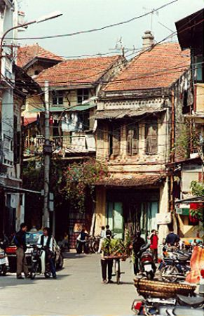
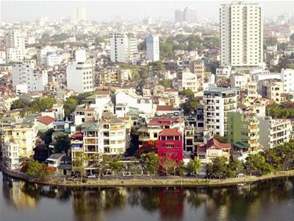
Phố cổ Hà Nội xưa Hà Nội ngày nay

Slide 29
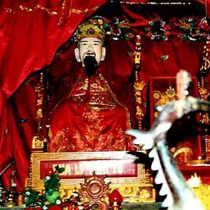
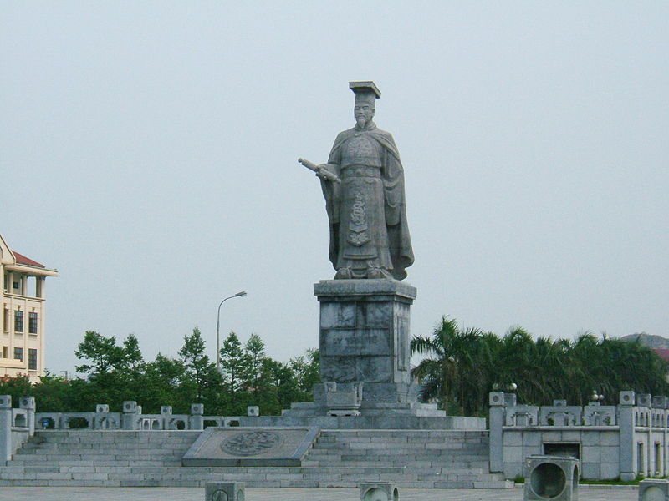
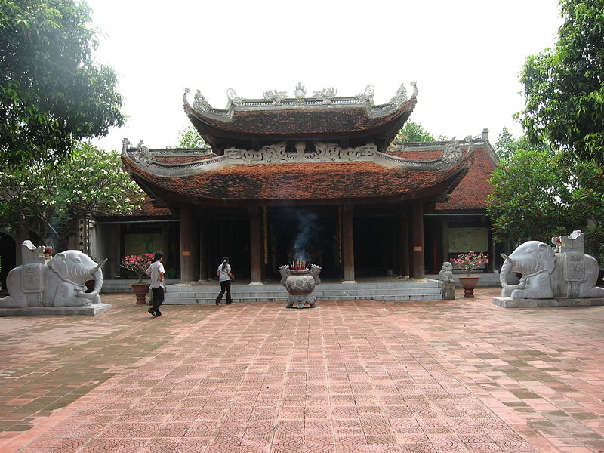
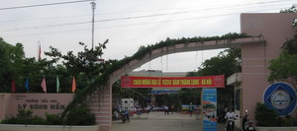
Tượng đài Lý Công Uẩn – Bắc Ninh
Trường Tiểu học Lý Công Uẩn
ĐỀN ĐÔ – BẮC NINH

Slide 30
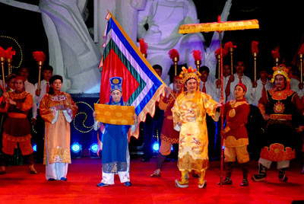

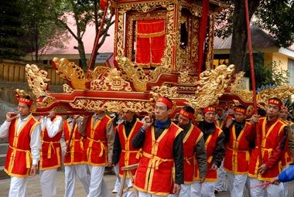
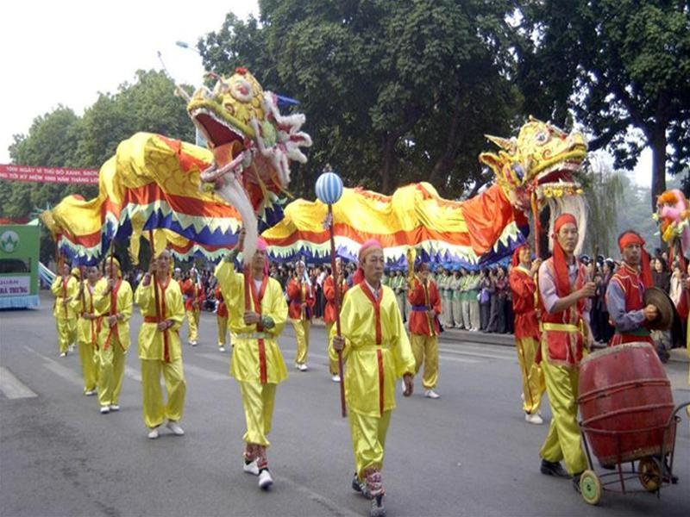
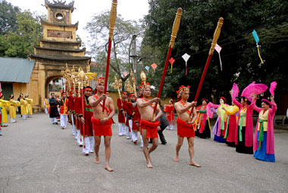
Một số hình ảnh trong đại lễ chào mừng Thăng Long nghìn năm
Đọc chiếu dời đô
Rước kiệu Lý Thái Tổ
Múa lân mừng đại lễ
Rước kiệu Lý Thái Tổ

Slide 31
Yêu cầu cần đạt
Biết Lý Thái Tổ là ông vua đầu tiên của nhà Lý. Ông cũng là người đầu tiên xây dựng kinh thành Thăng Long.
Lý Thánh Tông đặt tên nước là Đại Việt. Kinh đô Thăng Long thời Lý ngày càng phồn thịnh.

Slide 32
GHI NHỚ
Được tôn lên làm vua, Lý Công Uẩn (Lý Thái Tổ) dời kinh đô ra Đại La và đổi tên là Thăng Long. Sau đó Lý Thánh Tông đổi tên nước là Đại Việt.
Thăng Long có nhiều lâu đài, cung điện, đền chùa. Dân cư tụ họp về Thăng Long ngày một đông.
Notes:
32

Slide 33
VẬN DỤNG
1. Vì sao Lý Thái Tổ chọn vùng đất Đại La làm kinh đô?
Vì Vua thấy đây là vùng đất ở trung tâm đất nước, đất rộng bằng phẳng, dân cư không khổ vì ngập lụt.
2. Em biết Thăng Long còn có những tên gọi nào khác nữa?
Những tên gọi khác của Thăng Long: Long Đỗ; Tống Bình; Đại La; Hà Nội.

Slide 34
GHI VỞ
Thứ ... ngày ... tháng ... năm 2021
Lịch sử
Nhà Lý dời đô ra Thăng Long
1. Sự ra đời của nhà Lý
+ Năm 1909, Lý Công Uẩn lên ngôi hiệu là Lý Thái Tổ Nhà Lý ra đời.
2. Lí do dời đô ra Đại La
+ Vùng trung tâm của đất nước
+ Đất rộng lại bằng phẳng
+ Nhân dân không khổ vì ngập lụt
3. Kinh thành Thăng Long
- Xây nhiều lâu đài , cung điện, đền chùa
- Nhân dân tụ họp làm ăn đông

Slide 35
Nhiệm vụ sau bài học:
- Năm 2021, chúng ta kỉ niệm bao nhiêu năm nhà Lý dời đô về Thăng Long?
- Có bao nhiêu vị vua thời Lý? Nhà Lý tồn tại trong bao nhiêu năm?
- Bài sau: Chùa thời Lý

Slide 36


